Slide 1




ANALISIS PJBL
Lexy Perdana Putra
24343057
Program Menghitung Faktorial
dengan fungsi rekursi

Slide 2
FITUR UTAMA
Program ini dapat mempermudah menghitung faktorial dari 0 hingga 30 faktorial

Slide 3
INPUT & OUTPUT
Input
program akan meminta pengguna memasukkan angka antara 0 hingga 30 yang akan dicari faktorialnya
Output
Program akan menampilkan hasil perhitungan faktorial dari angka yang telah diinputkan

Slide 4
PROSSES
Pengguna akan diminta untuk memasukkan bilangan bulat dalam rentang 0 hingga 30, lalu program akan mengecek apakah angka tersebut valid atau tidak, jika tidak maka program akan memberikan output kalau perhitungannya error, namun jika angka yang di inputkan valid, program akan menghitung nilai faktorial dari angka tersebut ( 1 * 2 * 3 * ...... * n )

Slide 5


STRUKTUR DATA
Array of Integer (result[]):
Array ini digunakan untuk menyimpan hasil faktorial yang dihitung secara bertahap, dalam bentuk digit per digit.
2. Integer (num, word, size):
Tipe data integer digunakan untuk menyimpan berbagai nilai seperti angka yang dibaca dari file (num), jumlah kata dalam file (word), dan ukuran atau digit dari hasil hasil faktorial (size).

Slide 6
STRUKTUR DATA
3. File Pointer (file):
Deskripsi: file adalah pointer yang digunakan untuk menangani file input (input_5.txt).
Fungsi: Digunakan untuk membuka dan membaca data dari file. Program membaca angka-angka dari file ini untuk dihitung faktorialnya.

Slide 7
WAKTU EKSEKUSI
Pengukuran Waktu
EksekusiWaktu eksekusi dihitung menggunakan fungsi clock() dari <time.h>.Rumus:Execution Time=End Time−Start TimeCLOCKS_PER_SECExecution Time= CLOCKS_PER_SECEnd Time−Start Time​
Hasil Pengujian
Contoh waktu eksekusi untuk beberapa input:
Input 5: 0.00001 detik
Input 10: 0.00002 detik
Input 20: 0.00004 detik
Kesimpulan
Program efisien untuk input 0–30 karena waktu eksekusi tetap di bawah 0.001 detik.

Slide 8
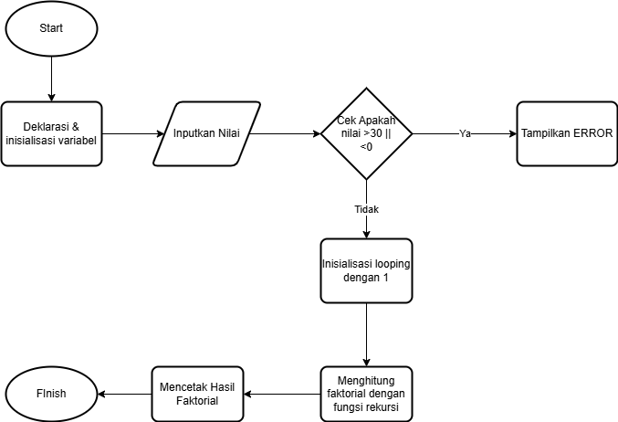
FLOWCHART
FLOWCHART

Slide 9
SEKIAN
TERIMAKASIH

